Slide 1



Notes:
Giáo án của Thảo Nguyên 0979818956

Slide 2


Luật chơi: Có hai gói câu hỏi gồm các từ khóa liên quan đến các chủ đề đã học. Hai đội tham gia trò chơi, mỗi đội gồm hai thành viên, một thành viên gợi ý và một thành viên đoán các từ khóa. Trong quá trình gợi ý, không được phép sử dụng các từ có trong gói từ khóa. Mỗi đội có thời gian là 60 giây để vừa gợi ý vừa trả lời. Đội nào đoán được nhiều từ khóa hơn sẽ chiến thắng.
Gói từ khóa 1
Gói từ khóa 2
Bầu trời tuổi thơ
Khúc nhạc tâm hồn
Cội nguồn yêu thương
Giai điệu đất nước
Màu sắc trăm miền
Bài học cuộc sống
Thế giới viễn tưởng
Trải nghiệm để trưởng thành
Hòa điệu với tự nhiên
Notes:
Giáo án của Thảo Nguyên 0979818956

Slide 3

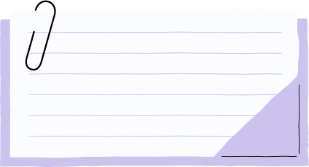


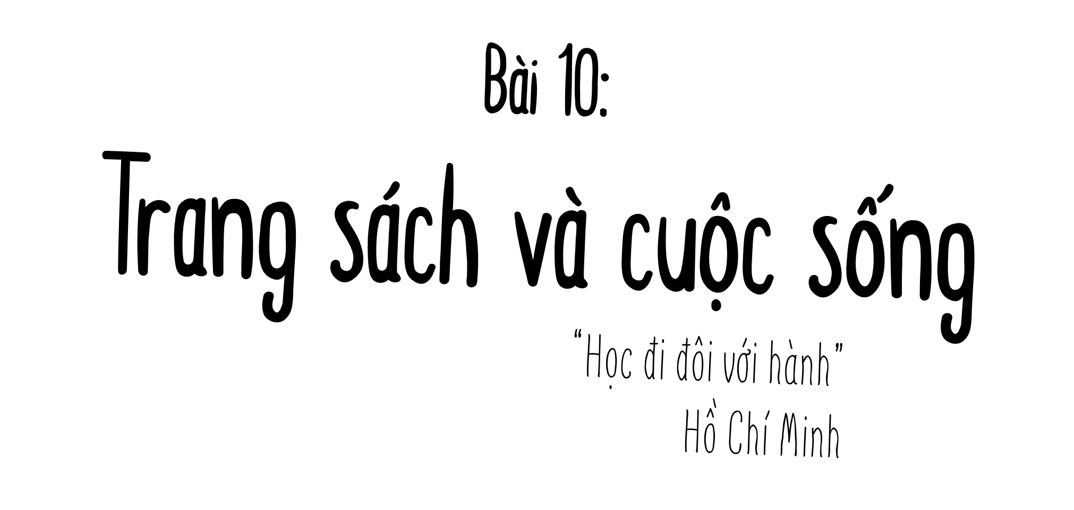




Notes:
Giáo án của Thảo Nguyên 0979818956

Slide 4




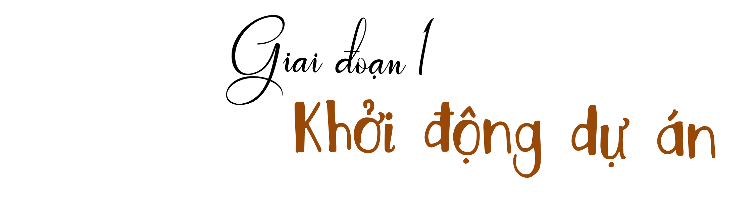

Notes:
Giáo án của Thảo Nguyên 0979818956

Slide 5




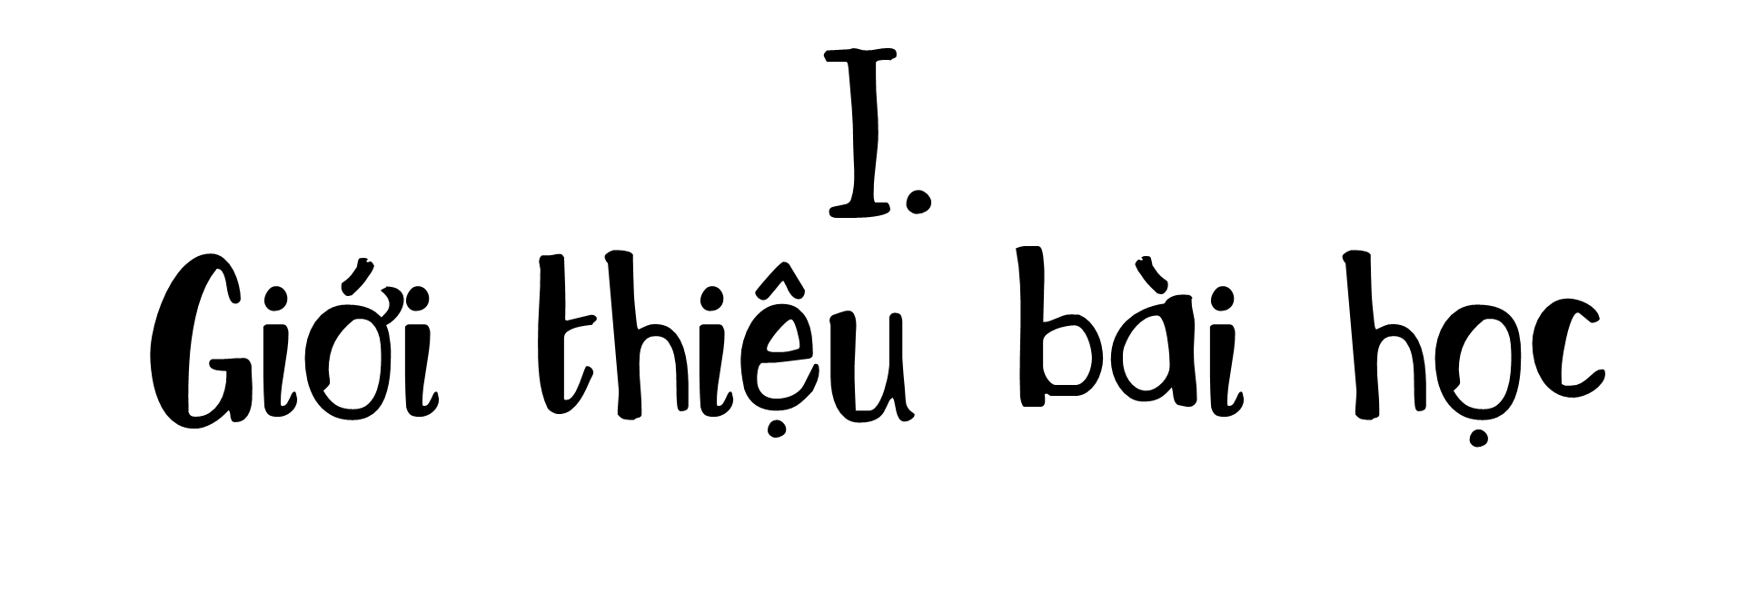


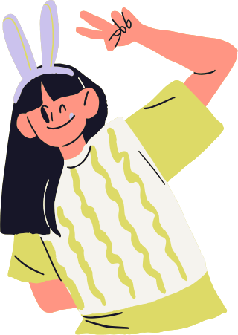

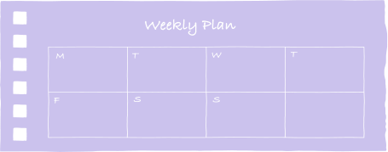
Notes:
Giáo án của Thảo Nguyên 0979818956

Slide 6



1. Chủ đề
- Hiểu được mối liên hệ giữa trang sách và thực tế, giữa những gì được học và những gì cần suy nghĩ, lựa chọn, giải quyết trong cuộc sống được đặt ra trong những bài học về văn bản nghị luận, văn bản thông tin.
- Biết cách cảm nhận, suy ngẫm, bàn luận để tiếp tục chia sẻ và sáng tạo. Như vậy, việc học không chỉ tồn tại trong trang sách mà gắn chặt với cuộc sống.
2. Thể loại
- Loại văn bản: nghị luận về tác phẩm văn học
- Tác dụng: giải quyết những suy nghĩ, bàn luận những vấn đề của cuộc sống gợi ra từ trang sách
- Ý nghĩa của những điều đọc từ trang sách: trở thành một phần của cuộc sống, là hành trang tri thức để chúng ta bước vào thế giới rộng lớn.
Notes:
+ Loại văn bản nào em sẽ được học ở bài học này
+ Loại văn bản đó có tác dụng gì đối với chúng ta
+ Những điều em đã đọc từ những cuốn sách sẽ có ý nghìa gì?

Slide 7
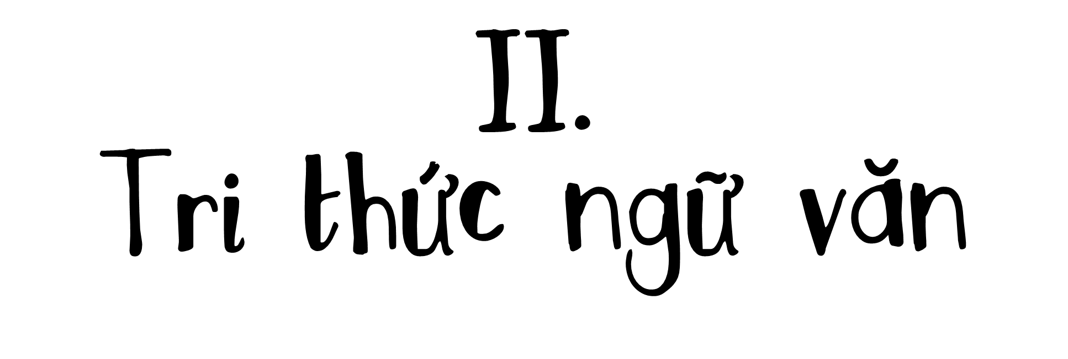
Notes:
Giáo án của Thảo Nguyên 0979818956

Slide 8

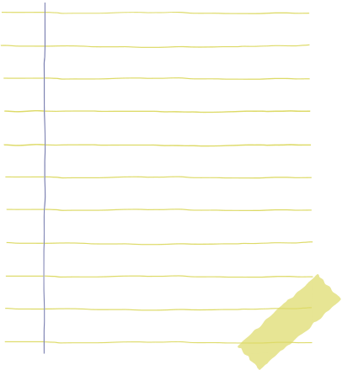

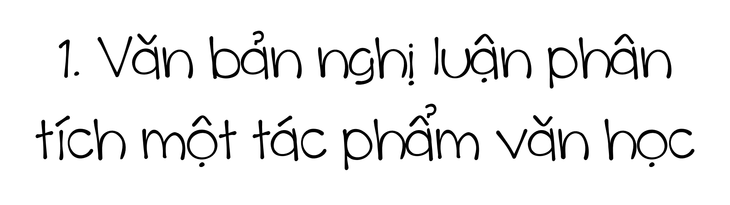

Notes:
Giáo án của Thảo Nguyên 0979818956

Slide 9




Người viết làm rõ và bàn luận về đặc điểm của một tác phẩm trên các phương diện nội dung, hình thức trong mối quan hệ với tác giả, hoàn cảnh sáng tác, thời đại,...
Là loại văn bản nghị luận
Khái quát giá trị chung của tác phẩm
Notes:
Giáo án của Thảo Nguyên 0979818956

Slide 10
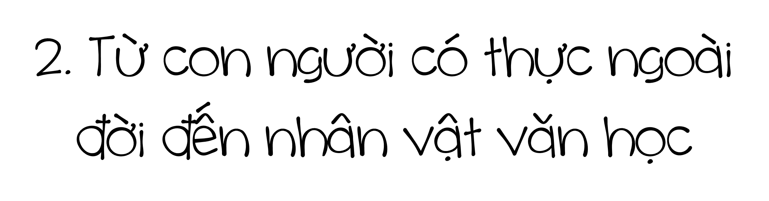
Notes:
Giáo án của Thảo Nguyên 0979818956

Slide 11



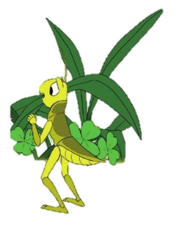



Lớp được chia thành 4 đội chơi, đội nào tìm được nhiều nhân vật, đồng thời dự đoán, suy luận, trình bày được một cách sinh động, phong phú nhất về mối quan hệ giữa nhân vật văn học và con người có thực ngoài đời qua việc trả lời câu hỏi Ai là ai? là đội thắng cuộc.
Dế Choắt
(Dế Mèn phiêu lưu ký)
Những người yếu đuối, thường không tự bảo vệ được mình, thường bị bắt nạt
Notes:
Giáo án của Thảo Nguyên 0979818956

Slide 12

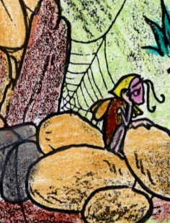

Chị Nhà Trò
Những người nhỏ bé, yếu đuối, bất hạnh
Notes:
Giáo án của Thảo Nguyên 0979818956

Slide 13
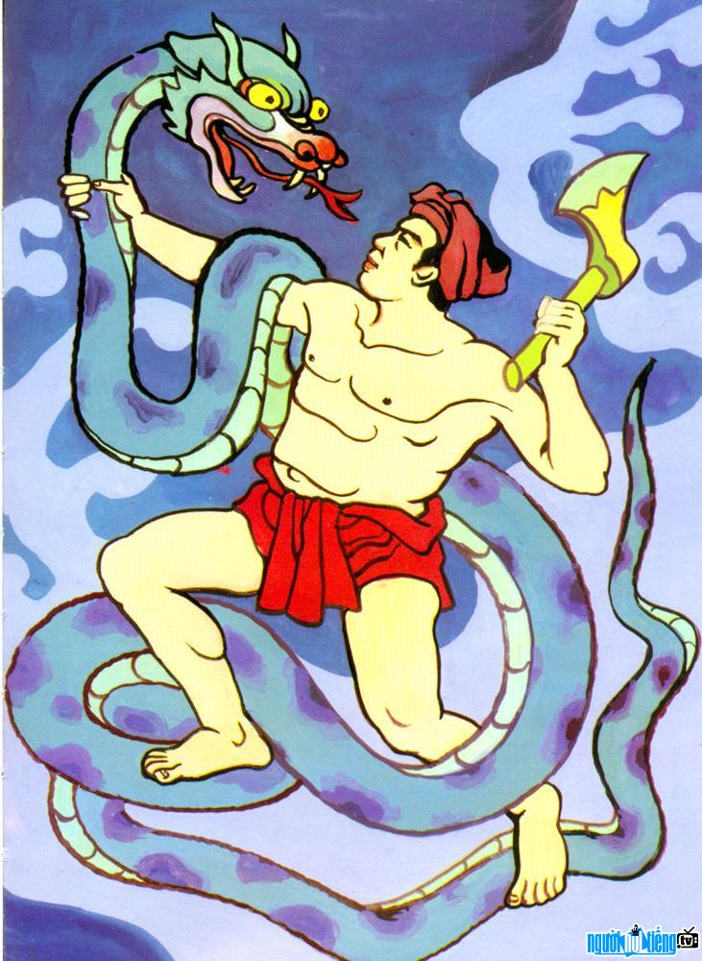
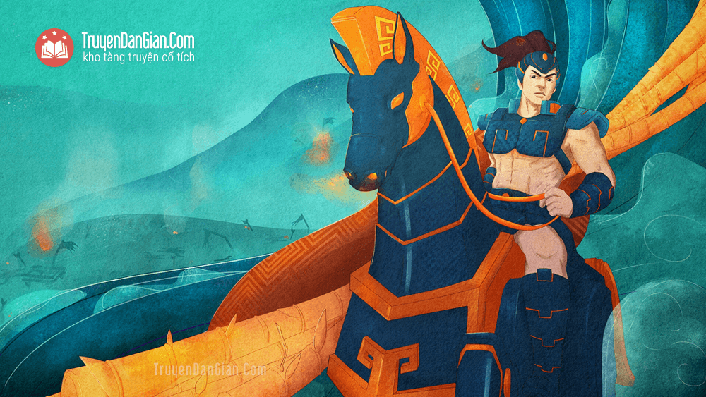
Thạch Sanh, Thánh Gióng
Những người có sức mạnh, biết trân trọng và yêu quý bản thân
Notes:
Giáo án của Thảo Nguyên 0979818956

Slide 14
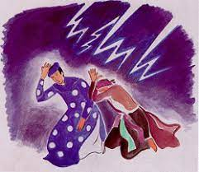
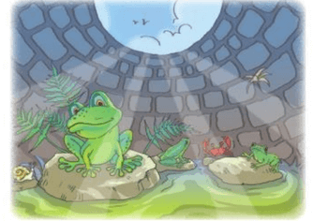
Lý Thông (Thạch Sanh)
Con ếch (Ếch ngồi đáy giếng)
Những người kiêu căng, tự mãn, ích kỉ
Notes:
Giáo án của Thảo Nguyên 0979818956

Slide 15
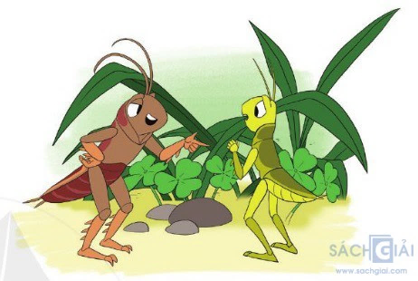
Dế Mèn
Kiểu người thời trẻ thường kiêu căng, tự mãn và ích kỉ, không biết cảm thông hay giúp đỡ người khác. Khi đã trải nghiệm và tự mình vượt qua nhiều khó khăn, gian khổ, đã biết sửa chữa tính xấu, tự hoàn thiện mình.
Notes:
Giáo án của Thảo Nguyên 0979818956

Slide 16
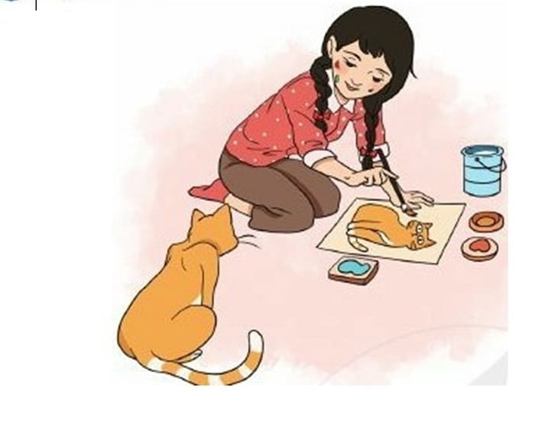
Kiều Phương
(Bức tranh của em gái tôi)
Những người có lòng nhân hậu và bao dung
Notes:
Giáo án của Thảo Nguyên 0979818956

Slide 17


Những con người có thực ngoài đời
(niềm cảm hứng bất tận)
Nhân vật văn học
là sản phẩm của sự sáng tạo, hư cấu
Nhân vật văn học không đồng nhất với con người thực ngoài đời (mang định hướng giá trị mà nhà văn muốn thể hiện)
Notes:
Giáo án của Thảo Nguyên 0979818956

Slide 18
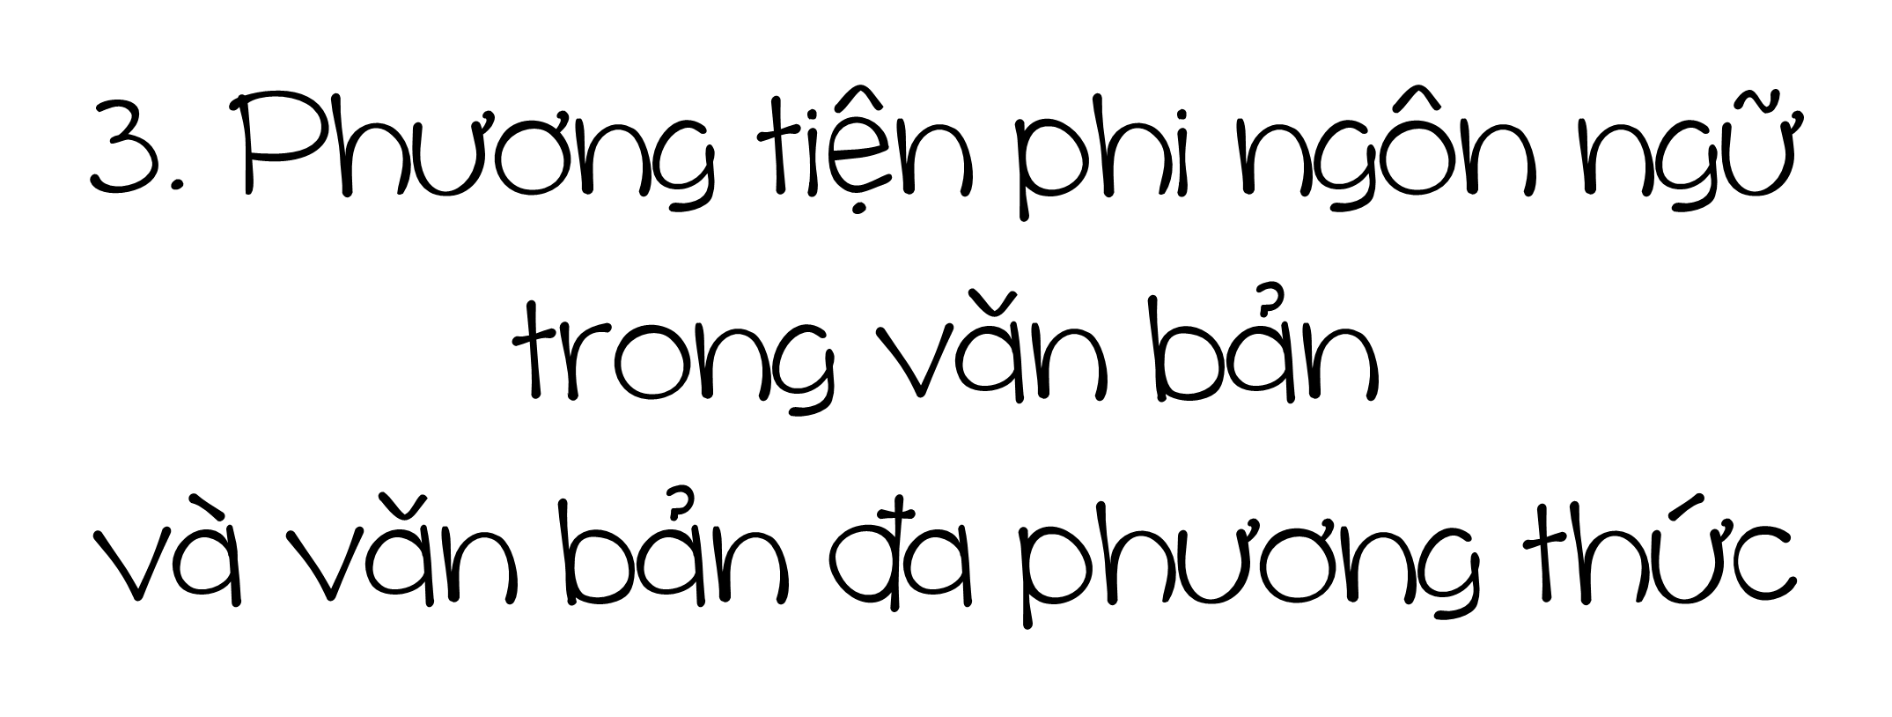
Notes:
Giáo án của Thảo Nguyên 0979818956

Slide 19



Văn bản
đa phương thức
Các văn bản
thông thường
Văn bản sử dụng kết hợp cả phương tiện ngôn ngữ và phi ngôn ngữ
Trọng tâm là hình ảnh, ngôn ngữ chỉ là phương tiện hỗ trợ thêm trong việc truyền đạt thông tin: ghi chú, dẫn giải
Chỉ sử dụng phương tiện ngôn ngữ
Ngôn ngữ kết hợp hình ảnh, sơ đồ, đồ thị
Notes:
Giáo án của Thảo Nguyên 0979818956

Slide 20




Trắc nghiệm
Notes:
Giáo án của Thảo Nguyên 0979818956

Slide 21
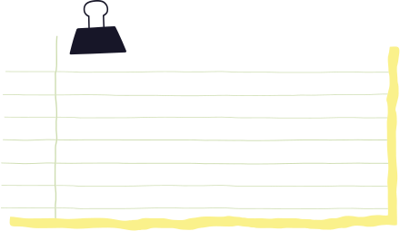





Câu 1: Văn bản phân tích một tác phẩm văn học thuộc kiểu văn bản nào dưới đây?
Văn bản nghị luận xã hội
Văn bản nghị luận văn học
Văn bản biểu cảm
Văn bản tự sự.
Notes:
Giáo án của Thảo Nguyên 0979818956

Slide 22

Câu 2: Mục đích của văn bản phân tích một tác phẩm văn học là?
Thuyết phục người đọc, người nghe về ý kiến của người viết trước một tác phẩm cần bàn luận, có thể là về nhân vật, chi tiết, ngôn từ, đề tài...
Thuyết phục người đọc, người nghe về ý kiến của người viết trước một vấn đề xã hội đặt ra trong tác phẩm văn học.
Thể hiện rõ ý kiến của người viết trước một tác phẩm cần bàn luận, có thể là về nhân vật, chi tiết, ngôn từ, đề tài
Thể hiện rõ ý kiến của người viết trước một vấn đề xã hội đặt ra trong tác phẩm văn học
Notes:
Giáo án của Thảo Nguyên 0979818956

Slide 23
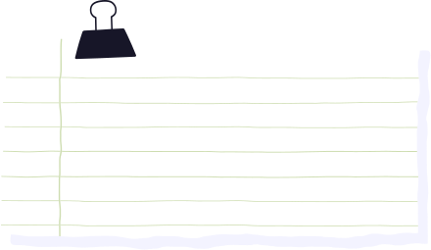


Phân tích những đặc sắc nghệ thuật trong bài thơ Mẹ và quả của nhà thơ Nguyễn Khoa Điềm
Phân tích những vẻ đẹp về nội dung và nghệ thuật trong tác phẩm Dòng “Sông Đen” của Giuyn Véc-nơ
Trình bày ý kiến của em về hiện tượng nghiện game online đối với giới trẻ hiện nay
Phân tích hình ảnh Dế Mèn trong Dế Mèn phiêu lưu kí của Tô Hoài
Câu 3: Đâu không phải là đề nghị luận phân tích một tác phẩm văn học?
Notes:
Giáo án của Thảo Nguyên 0979818956

Slide 24
Câu 4: Dòng nào nói đúng về nhân vật trong văn học? (Chọn 2 đáp án)
Không đồng nhất với con người thực ngoài đời.
Kết quả của những nghiên cứu, nhận xét từ các tác phẩm văn chương khác.
Sản phẩm của sự sáng tạo, hư cấu, chứa đựng nhiều gợi ý của nhà văn về một cách nhìn nhận, đánh giá đầy tính thẩm mĩ đối với cuộc sống.
Dựa trên những đánh giá khách quan, ý kiến góp ý của bạn đọc để tạo thành.
Notes:
Giáo án của Thảo Nguyên 0979818956

Slide 25
Câu 5: Trong văn bản đa phương thức, ngôn ngữ được sử dụng với vai trò nào?
Ngôn ngữ được sử dụng chủ yếu
Ngôn ngữ được sử dụng kết hợp hình ảnh, sơ đồ, đồ thị
Ngôn ngữ chỉ là phương tiện hỗ trợ thêm trong việc truyền đạt thông tin
Tất cả đáp án trên đều đúng
Notes:
Giáo án của Thảo Nguyên 0979818956

Slide 26

Hãy vẽ về nhân vật mà em yêu thích theo sự tưởng tượng và giới thiệu về nhân vật vật đó cho các bạn.
Giới thiệu trước nhóm/ lớp một cuốn sách hay đã hoặc sẽ đọc cho các bạn.
Notes:
Vận dụng

Slide 27
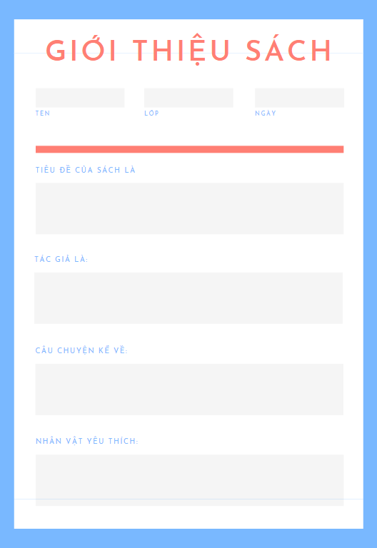
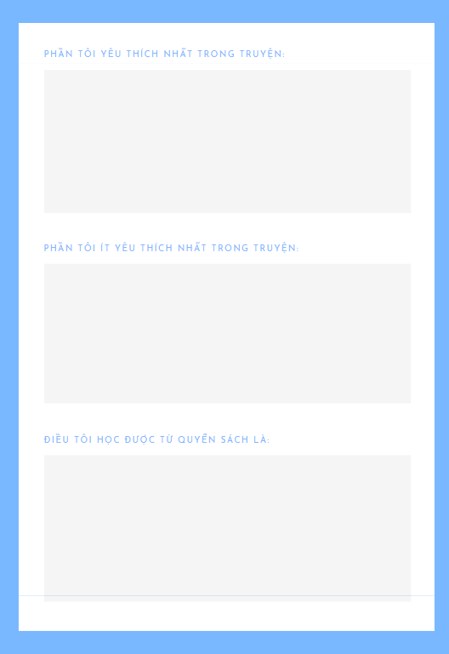
Notes:
Giáo án của Thảo Nguyên 0979818956

